Slide 1
海報分析&草圖發想
1025445025

Slide 2
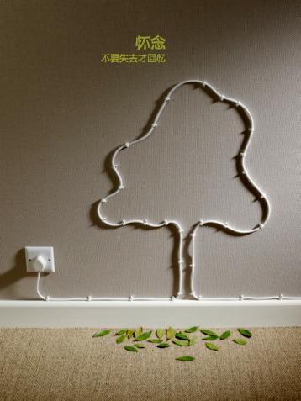
懷念
這幅海報用電線拉出樹的形狀，
地上散落幾片樹葉，藉此懷念已
不存在的綠樹。但電線永遠做不
出真正綠樹的樣子，自然是無可
取代的。

Slide 3
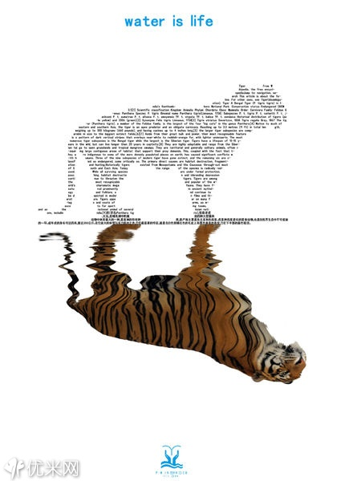
【創意設計】國際學生海報設計大赛/得獎
這幅海報用字來表示動物的身體，
但在水中的倒影卻是完整的，表示
水對於生物是個很重要的東西。

Slide 4

陳彥廷 德國iF傳達設計獎/第一等入選
一系列海報創作中包含豐富的剪紙意象
，並融合中西方文化，為傳統藝術增添
新意。

Slide 5
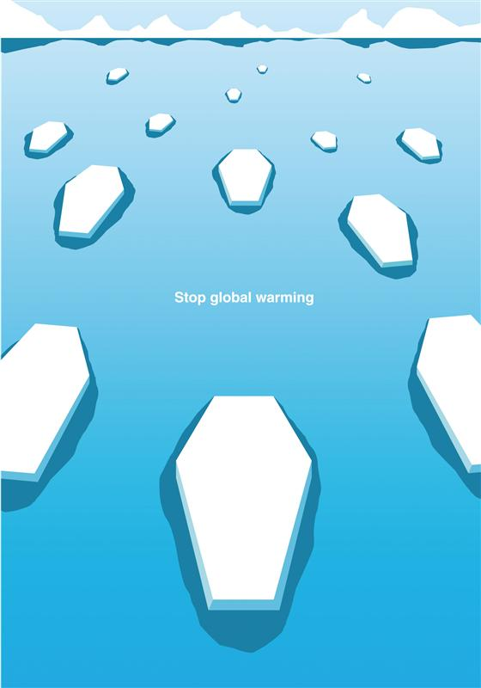
作品亦獲得iF 林明賢
以簡單的方式來詮釋海報，地球暖化冰溶解成一塊塊的棺材。

Slide 6
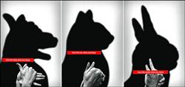
德國紅點設計獎
劉知潔的「守護寵物」海報，以手影方
式呈現出狗貓兔影子，用手呵護的感覺
，代表寵物和飼主的關係，如同影子和
手的關係，當飼養牠們那一刻開始，牠
們的生命已經掌握在我們手中，呼籲大
家不要棄養動物。

Slide 7
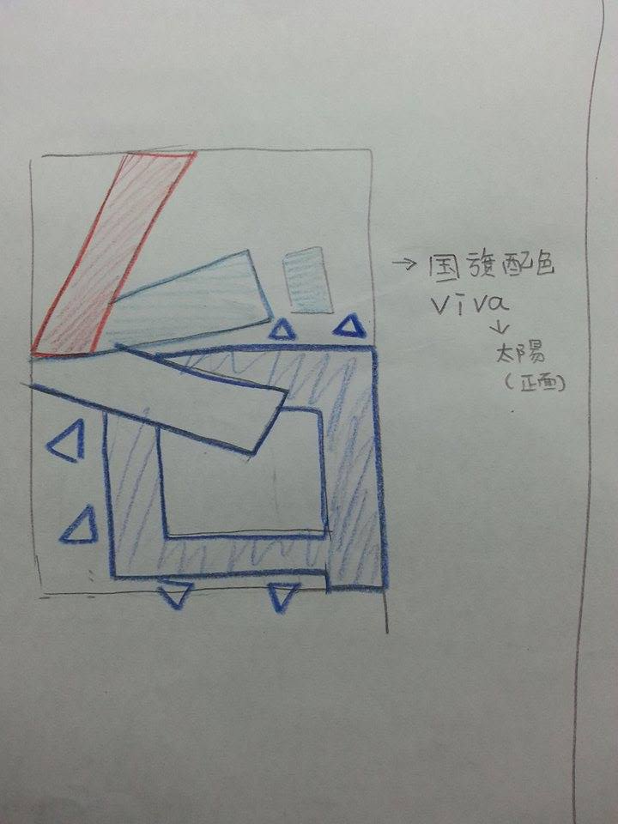
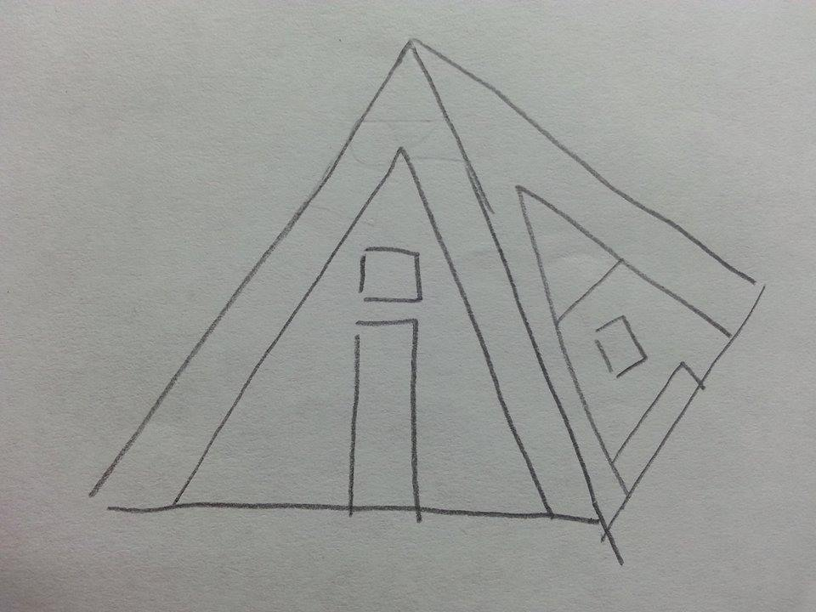

Slide 8
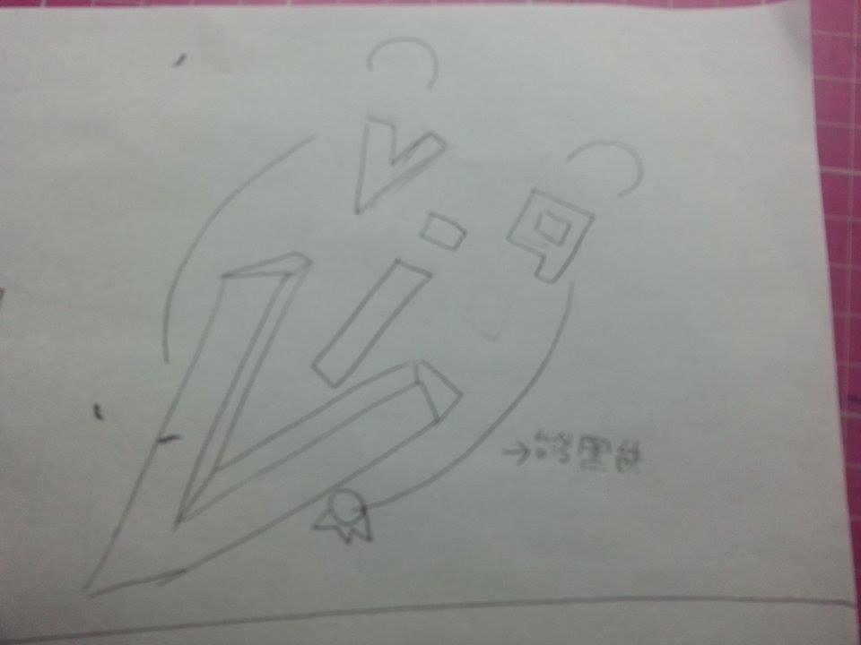
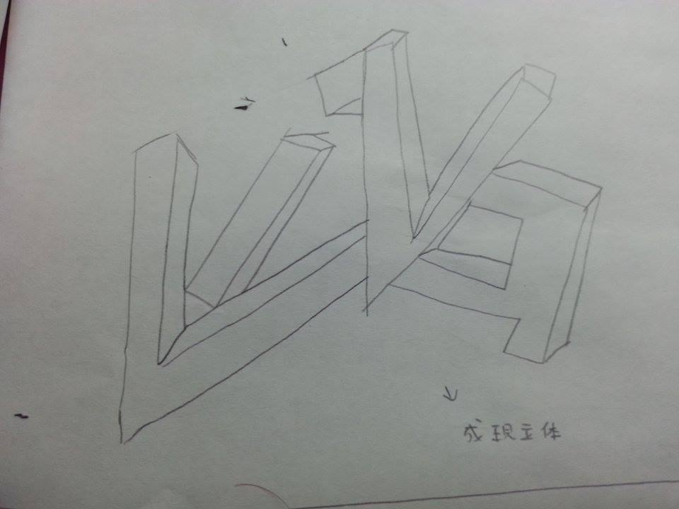

Slide 9
